Slide 1
Улучшенный калькулятор ЕГЭ
Команда HappyThreeFriends
Каравацкий Никита Группа: РИ-180001
Щербинин Антон Группа: РИ-180003
Глазков Анатолий Группа: РИ-180003

Slide 2
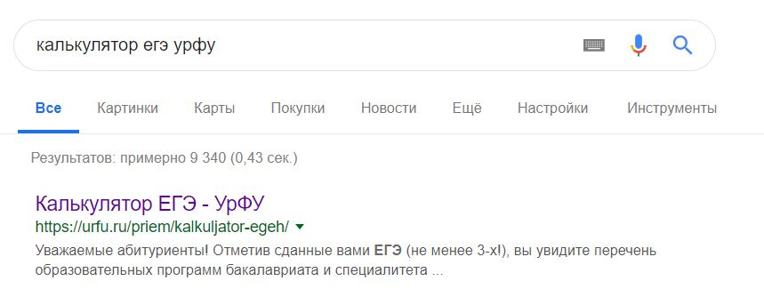

Slide 3
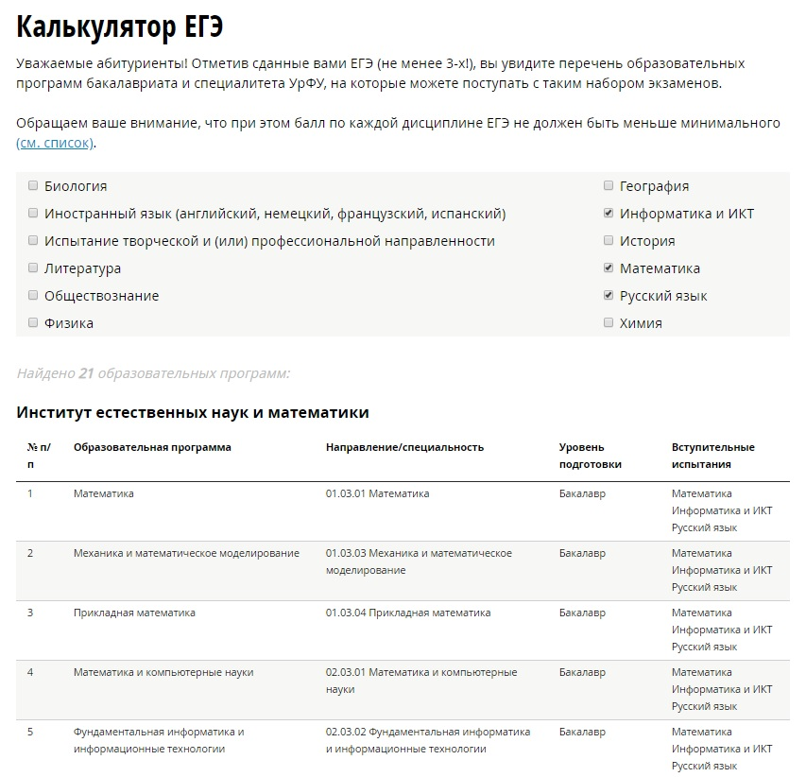

Slide 4
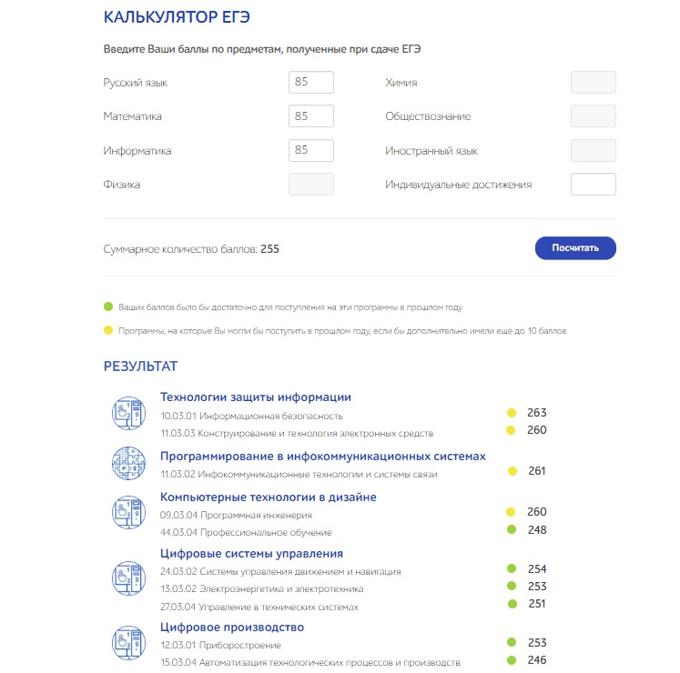

Slide 5
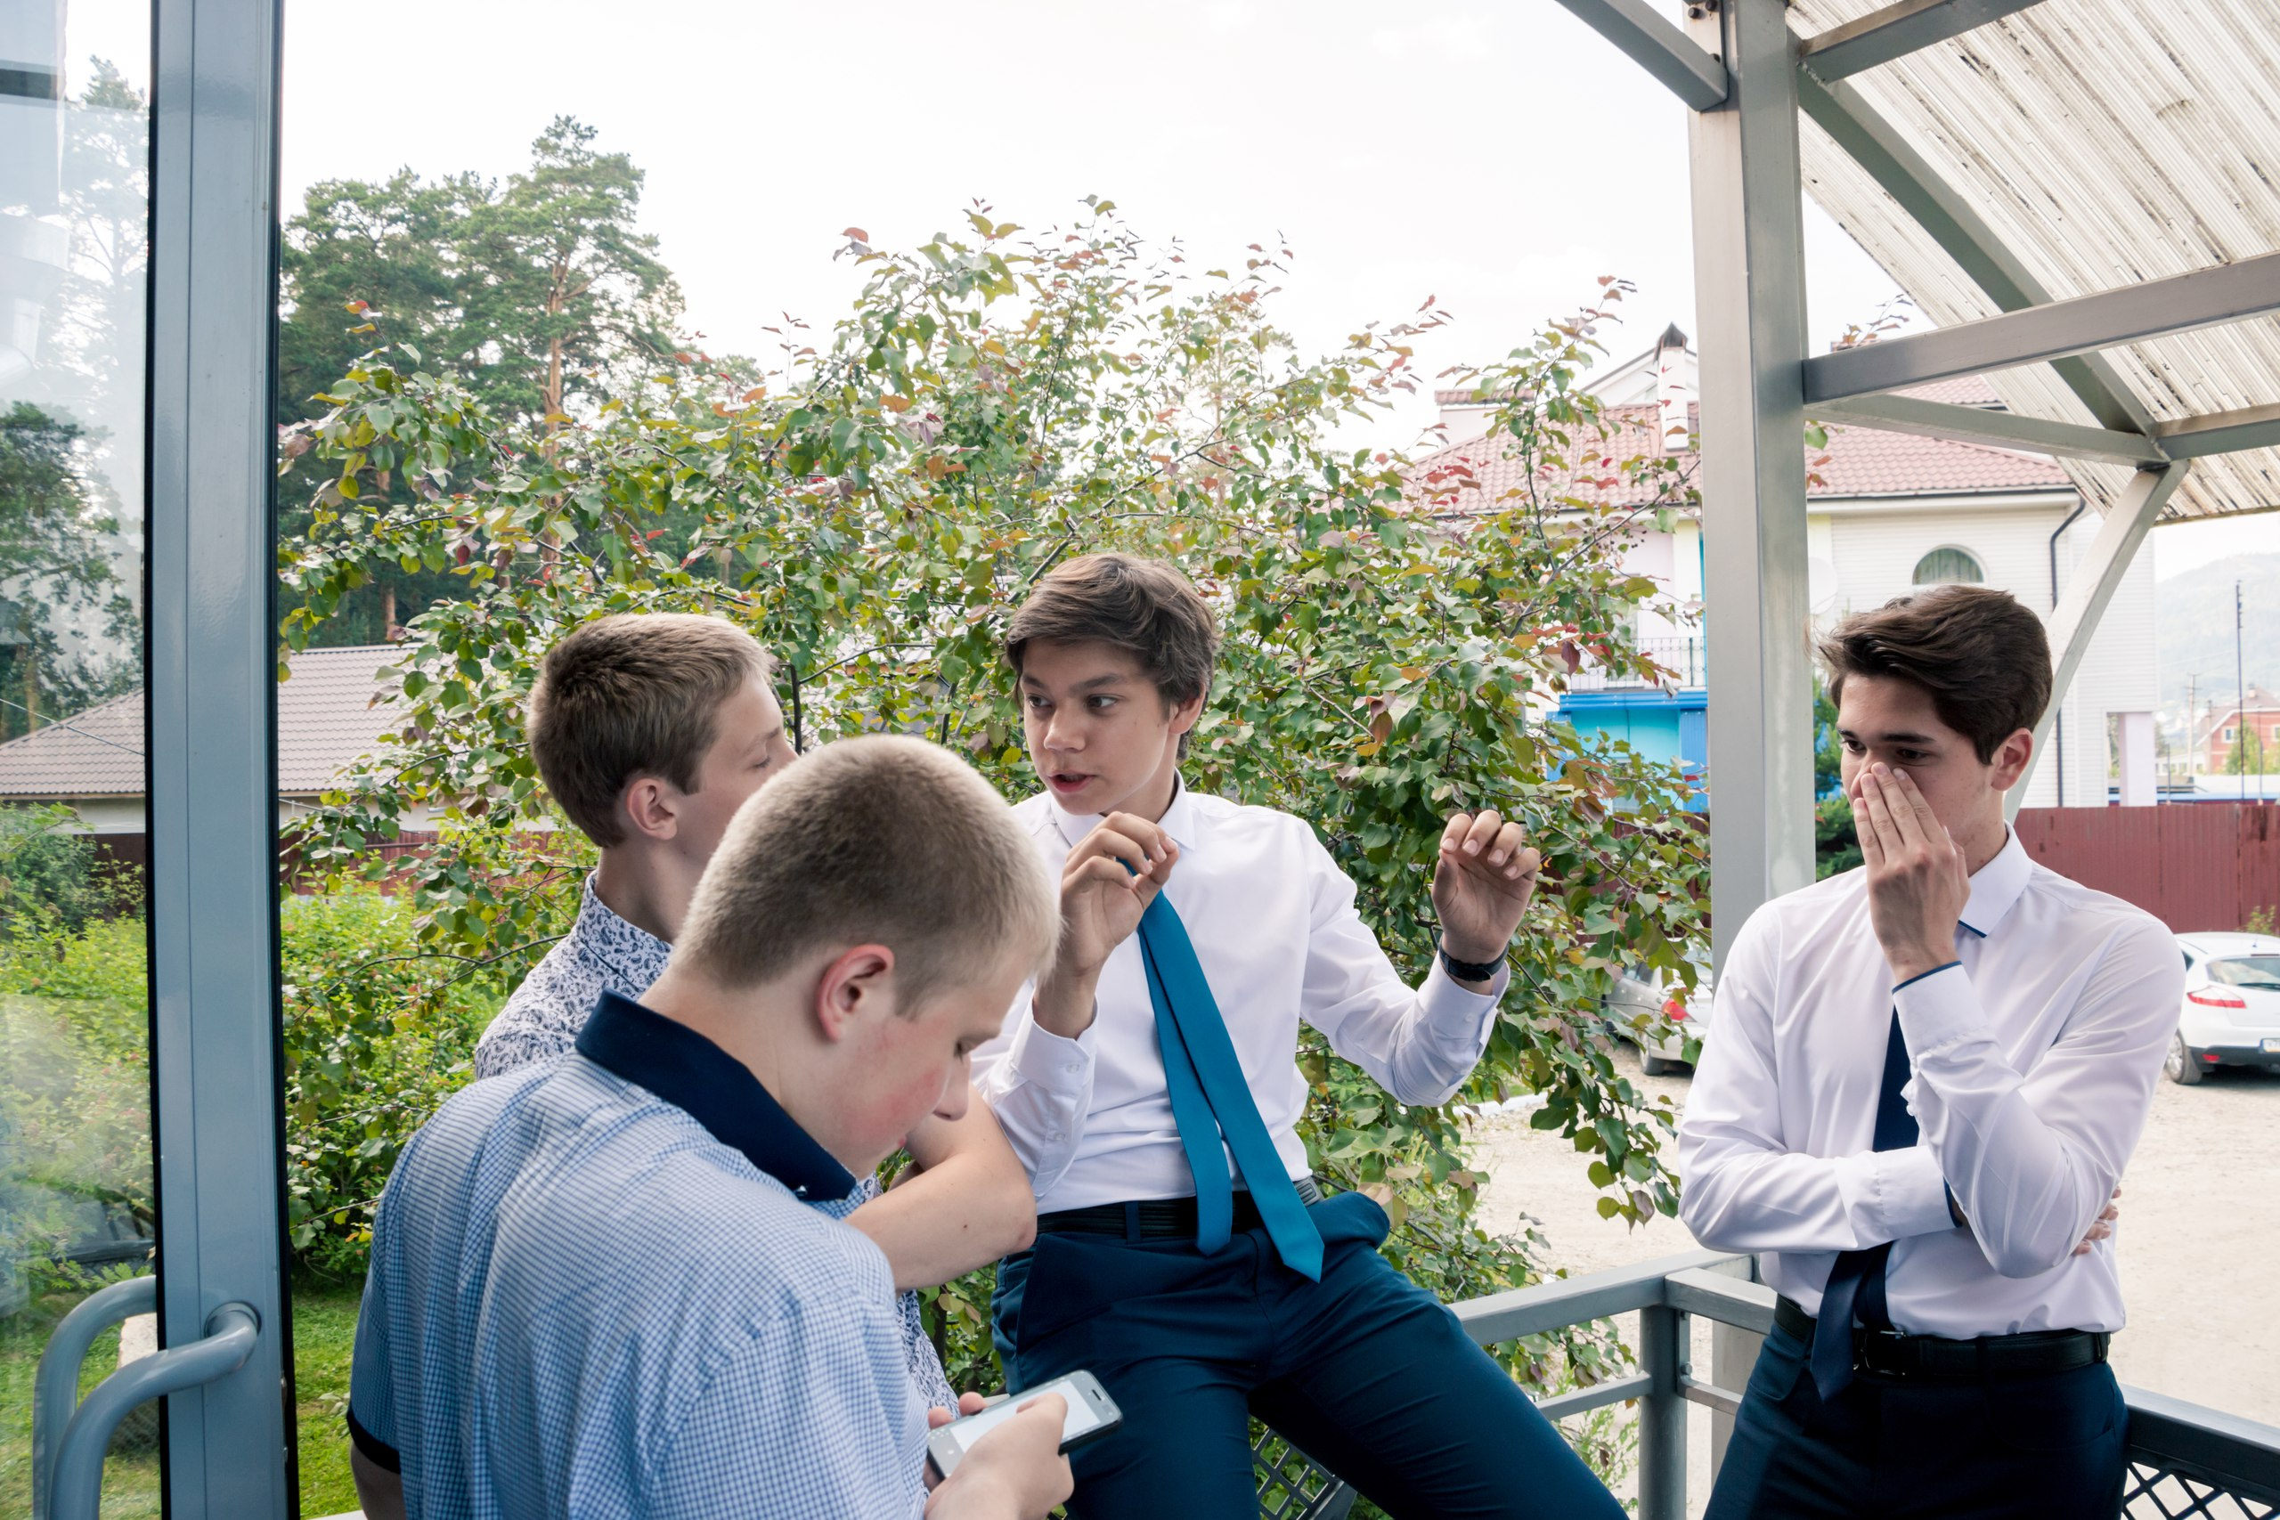

Slide 6
